Slide 1
ИКТ-компетентность и цифровая грамотность-методологическая и технологическая основа современного образования в рамках ФГОС
Наливко Л.Г.
МОБУ «СОШ № 16»

Slide 2
Об уроке
Урок – это зеркало общей и педагогической культуры учителя, мерило его интеллектуального богатства, показатель его кругозора и эрудиции. В. Сухомлинский

Slide 3
Основные понятия
Компетенция - совокупность взаимосвязанных качеств личности (знаний, умений, навыков, способов деятельности).
Компетентность - владение, обладание человеком соответствующей компетенцией.
Компетентностный подход - это подход, акцентирующий внимание на результате образования

Slide 4
Основные понятия
ИКТ- компетентность учителя-предметника - это не только использование различных информационных инструментов, но и эффективное применение их в педагогической деятельности.
Для формирования базовой ИКТ-компетентности необходимо:
наличие представлений о функционировании ПК и дидактических возможностях ИК материалов средствами Microsoft Office;
использование Интернета и цифровых образовательных ресурсов в педагогической деятельности;
формирование положительной мотивации к использованию ИКТ.

Slide 5
Содержание ИКТ- компетентности учителя:
знать перечень основных существующих электронных (цифровых) пособий по предмету (на дисках и в Интернете);
уметь находить, оценивать, отбирать и демонстрировать информацию из ЦОР ;
уметь преобразовывать и представлять информацию в эффективном для решения учебных задач виде, составлять собственный учебный материал :
уметь применять НИТИ-методики (Новые Информационные Технологии и Интернет) – это методики проведения уроков, объединенных одной темой, с использованием ИКТ

Slide 6
Цифровое портфолио

Slide 7
Мой блог

Slide 8
Моя страница в Prima.Wiki

Slide 9
Сайт для повышения квалификации педагога

Slide 10
Мой сайт

Slide 11
Организация работы учащихся в рамках сетевых коммуникационных проектов (олимпиады, конкурсы, викторины).

Slide 14
Ссылки для методической, организационной, технической и мотивационной поддержки
Согласно новому положению об аттестации, если учитель не владеет компьютером, то он не может быть аттестован на первую или высшую категорию.
Существует три уровня ИКТ-компетентности учителя :
1. • знать перечень основных существующих электронных (цифровых) пособий по предмету (на дисках и в Интернете): электронные учебники, атласы, коллекции цифровых образовательных ресурсов в Интернете и т.д); • уметь находить и демонстрировать информацию из электронных источников (например, использовать материалы электронных учебников и других пособий) в соответствии с поставленными учебными задачами; • оценивать, отбирать информацию из электронных источников; • осуществлять поиск источников информации на дисках и в Интернете

Slide 15
2 и 3 уровень ИКТ -компетентности
2 уровень ИКТ компетентности:
• извлекать и компилировать информацию из разных источников в соответствии с учебными задачами; • уметь преобразовывать и представлять информацию, составлять собственный учебный материал из имеющихся источников, обобщая, сравнивая, противопоставляя, преобразовывая различные данные
• знать основные особенности и уметь применять специфические филологические программные продукты и сервисы: электронные энциклопедии, словари, литературоведческие справочники, сайты с биографиями писателей и поэтов и т. Д.
3 уровень ИКТ-компетентности:
• эффективно применять инструменты организации учебной деятельности учащегося (программы тестирования, электронные рабочие тетради)
• уметь организовать работу учащихся на уроке с использованием полного спектра имеющихся учебных ресурсов и инструментов, сформировать цифровое портфолио учащегося, собственное портфолио учителя; • уметь оптимальным образом передавать информацию в ИКТ-среде: направлять электронную информацию определенной аудитории (учащимся, родителям, коллегам, администрации школы). При этом необходимо грамотно выбирать форму распространения информации: электронную почту, сайт, форум, wiki-среду (Интернет-среда для коллективного редактирования документов), блог (личный дневник)
.

Slide 16
Порталы с образовательными ресурсами

Slide 18
ЕНТ Методическая копилка.

Slide 19
http://www.zavuch.info/methodlib/157/57959/ Завуч.инфо

Slide 20
http://www.school2100.ru/

Slide 21
Социальная сеть работников образования nsportal.ru

Slide 22
Единое окно доступа к образовательным ресурсам.

Slide 23
Сайт «Электронная книга»

Slide 24
ЕГЭ-портал

Slide 25
ГРАМОТА.РУ

Slide 26
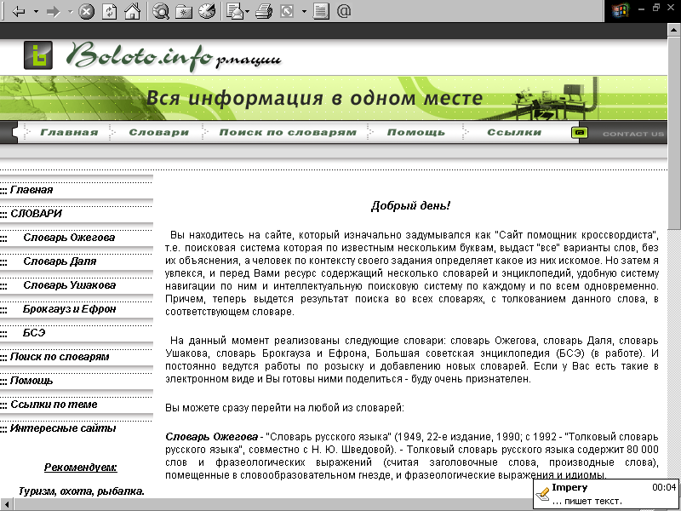
Вся информация в одном месте

Slide 27
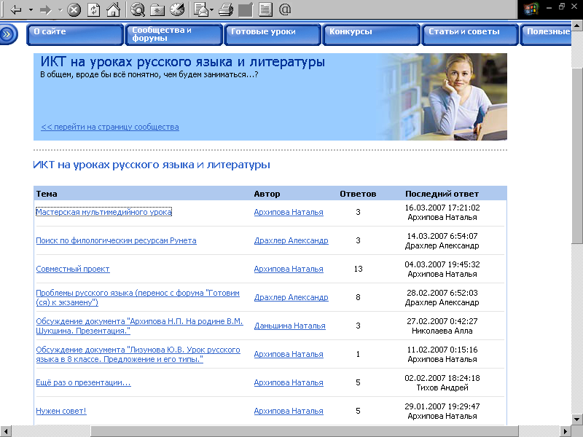
ИКТ на уроках русского языка и литературы

Slide 28
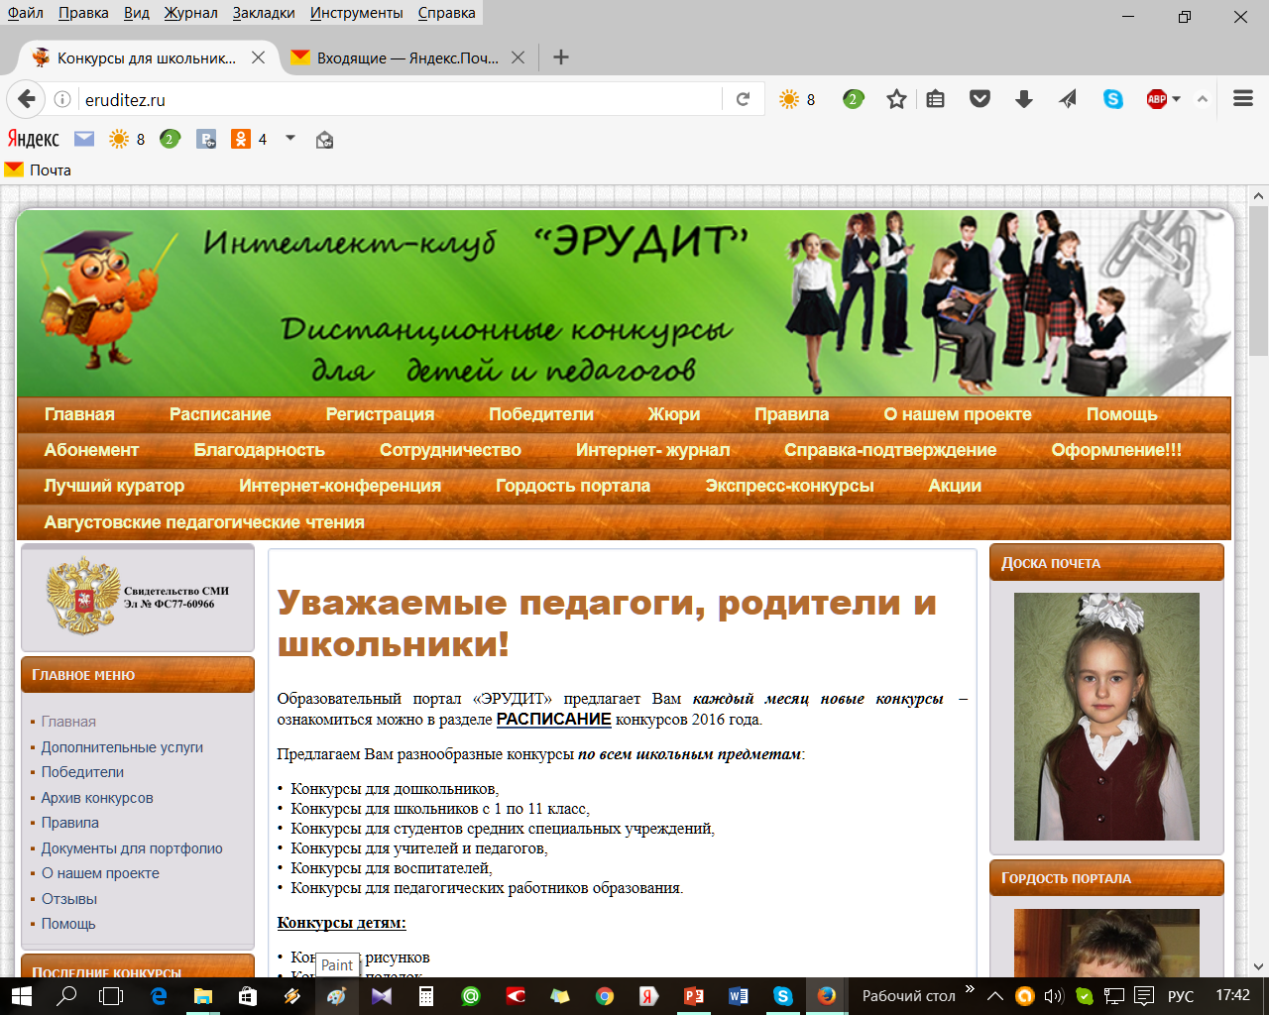

Slide 29
Спасибо за внимание!

